Slide 1
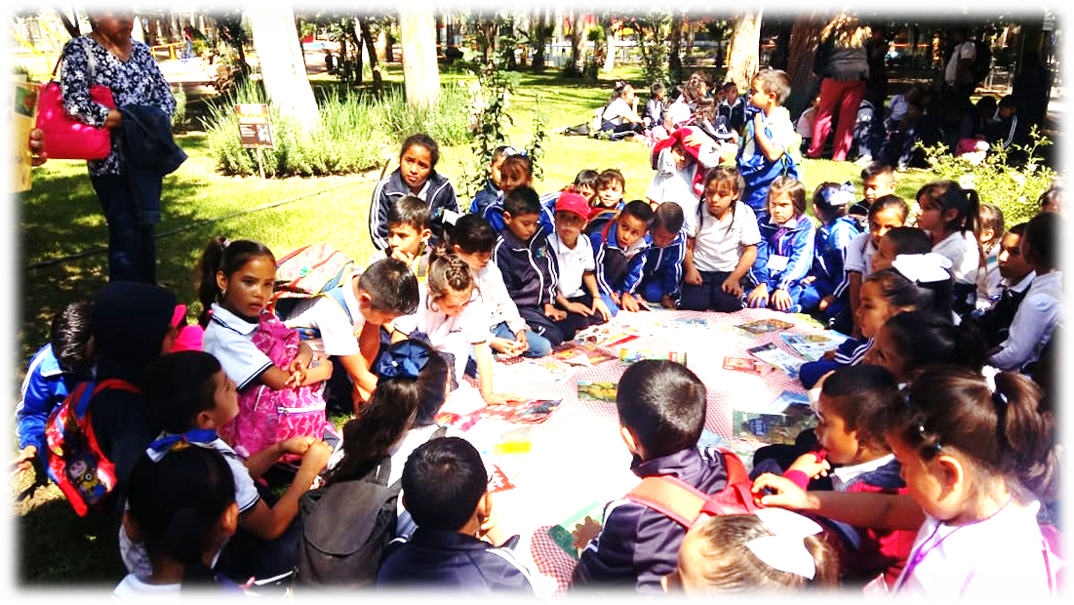
MODELO DE APRENDIZAJE COLABORATIVO (MAC)

Slide 2
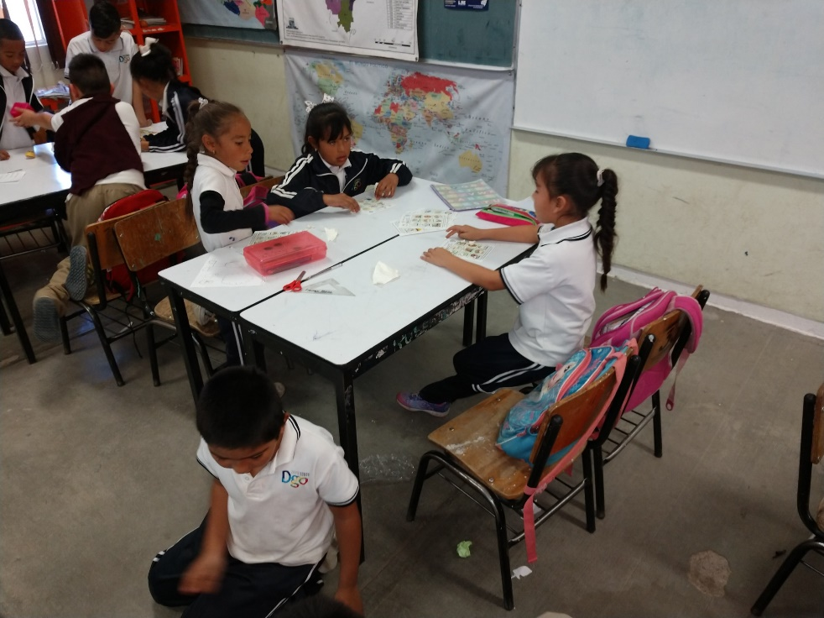
¿QUÉ ES EL MODELO DE APRENDIZAJE COLABORATIVO?
Es un modelo educativo que orienta y acompaña al estudiante para que sea más autónomo y participativo en su aprendizaje; lo anterior hace imprescindible acentuar el rol del docente como activador de ese proceso en el aula y en la escuela, en estrecho vínculo con la comunidad.

Slide 3
¿CUAL ES EL OBJETIVO?
Es ofrecer una alternativa de mejora a las escuelas, que permita brindar orientaciones para fortalecer la gestión del aula y de la escuela rumbo a la mejora de los aprendizaje de las niñas, los niños y adolescentes

Slide 4
¿CUÁL ES LA META?
Consolidar un modelo educativo para la escuela mexicana que mejore la calidad de la educación.

Slide 5
¿CUÁLES SON LOS FUNDAMENTOS PEDAGÓGICOS?
Pone en el centro al alumno
Fomenta un esquema de trabajo en el aula y la escuela que enfatiza la convivencia diaria, a través de ambientes de aprendizaje
Retoma experiencias del trabajo multigrado PEM 2005 y
Escuela activa

Slide 7



PARTICIPACIÓN DE DURANGO EN EL MAC
113 escuelas (preescolar, primaria y telesecundaria)
21 jefes de sector
43 supervisores
248 docentes
4270 alumnos

Slide 9
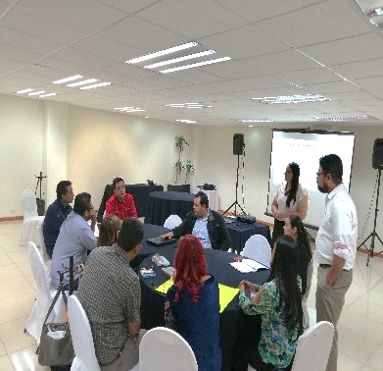
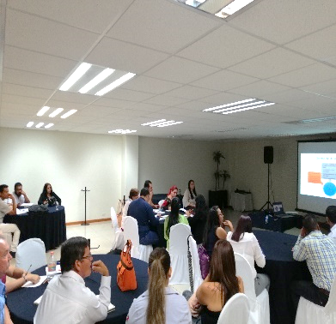
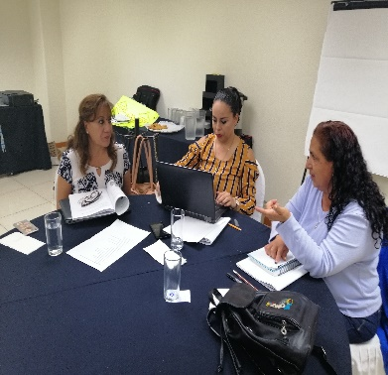
PROCESO DE IMPLEMENTACIÓN MAC
Talleres de inducción
Talleres de seguimiento y acompañamiento
Talleres de formadores

Slide 10
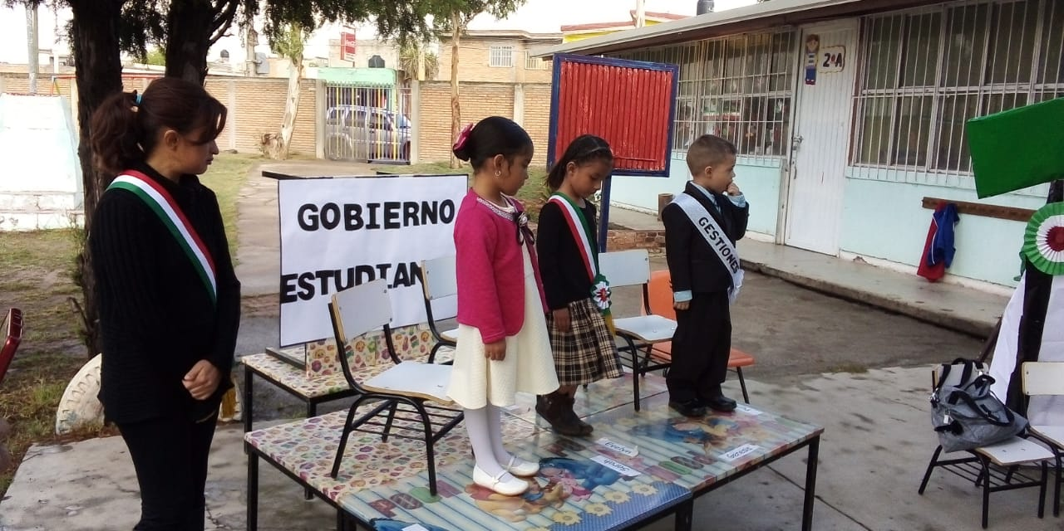
APORTES DE DURANGO EN EL MODELO DE APRENDIZAJE COLABORATIVO
Durango pionero MAC en Jardines de Niños en una fase experimental para ajustar el modelo y expandirlo a todas las escuelas de educación básica.

